Slide 1
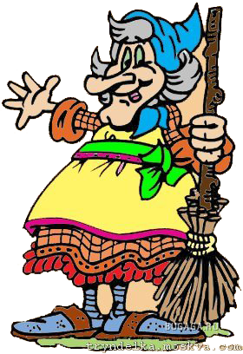
Муниципальное бюджетное общеобразовательное учреждение – средняя общеобразовательная школа № 1 ЗАТО Озерный Тверской области
«Баба-Яга – удивительная героиня русских народных сказок»
Тимофеев Даниил
обучающийся 2 «А» класса
МБОУ СОШ № 1 ЗАТО Озерный
Руководитель: учитель начальных классов Блинкова О.В.

Slide 2
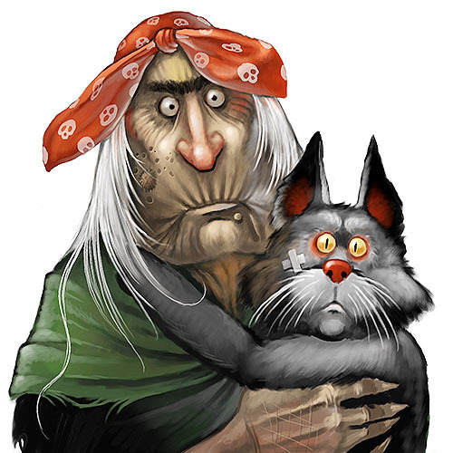
Объект исследования: Баба-Яга
Цель : Исследовать образ Бабы-Яги в русских народных сказках.
План:
Собрать информацию.
Истоки появления Бабы-Яги.
Общая характеристика Бабы-Яги.
Образ Бабы-Яги.
Баба-Яга – мифологическое существо.
Провести опрос одноклассников.
Сделать вывод.

Slide 3
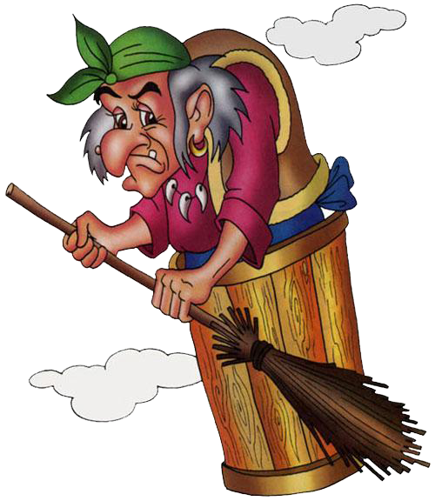
Метла, ступка, нос крючком,
Торчат волосы клочком,
Чёрный кот,
костяная нога,
Все мы знаем –
это Баба Яга!
Исподлобья грозно смотрит,
И в ухмылке рожу скорчит,
Всех страшит,
в душе добра –
Наша Бабушка Яга!

Slide 4
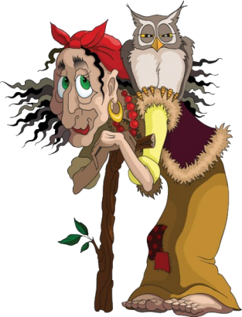
Происхождение Бабы-Яги
Баба-Яга в языческие времена была богиней, хозяйкой леса и зверей. Её избушка - врата в подземное царство, где обитали демоны и боги.
Со временем Баба-Яга из злой богини превратилась в злую старуху-колдунью, людоедку, которая живёт в таёжных лесах, а сам сосновый бор называется Яг. По названию бора старушку знахарку назвали Бабой-Ягой.
В других мифах и сказках Баба-Яга - это тощая носатая старуха-волшебница с растрёпанными волосами, горящими злобой глазами. Баба-Яга - страшилище, сидящее в железной ступе.

Slide 5
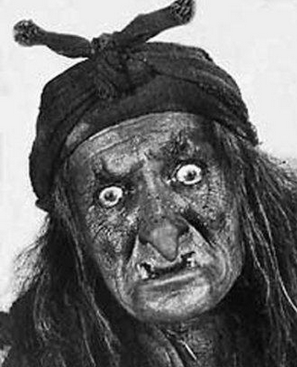
Портрет Бабы-Яги
Толковый словарь русского языка Шведова: «Баба-Яга в русских сказках: злая старуха – колдунья».
Мифологический словарь: «Баба-Яга -
сказочный персонаж; род ведьмы или злой дух».
очень древнее славянское божество, хранительница домашнего очага, рода.
лесная старуха-волшебница, ведьма, которой подвластны вихри и вьюги.

Slide 6
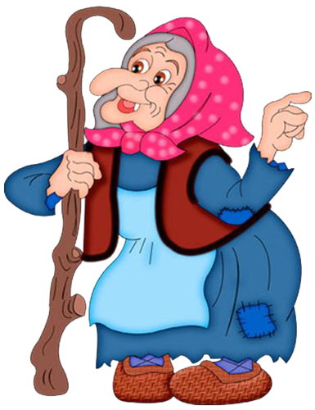
Прообразы Бабы-Яги
Божество смерти: женщина со змеиным хвостом, которая стерегла вход в подземный мир.
Ведуньи и знахарки, которые жили вдали от поселений в глубине леса. Собирали различные коренья и травы, сушили их, делали различные настойки, в случае необходимости помогали жителям деревень.
Образ Бабы Яги связан с легендами о переходе героя в потусторонний мир (Тридесятое царство).
Яга перебралась к нам с Севера. Жители северных лесов и оленеводы часто ставили избы на высоких столбах,
чтобы в них не могли забраться дикие звери,
и чтобы дома не замело снегом. Отсюда и «избушка на курьих ножках».

Slide 7
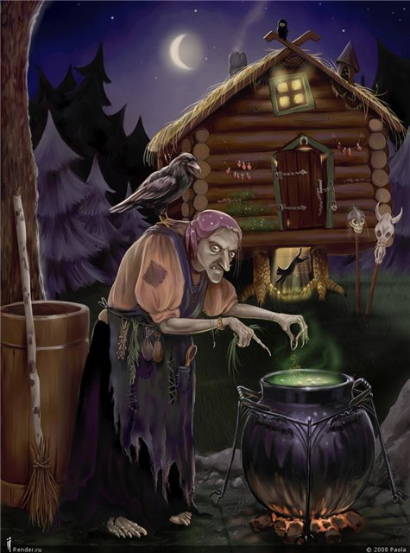
Атрибуты Бабы-Яги:
- клюка (или палка);
- кочерга, лопата, пест, ступа, помело;
- избушка на курьих ножках;
- разные животные: чёрные коты, мыши, лягушки, вороны и змеи.

Slide 8
Образ Бабы-Яги
Яга-дарительница
Приветливо встречает героя (героиню), вкусно угощает, парит в баньке, даёт полезные советы, вручает коня или богатые дары, (например, волшебный клубок, ведущий к чудесной цели)
Яга-богатырша
Обладает мечом— кладенцом и на равных бьётся с богатырями.
Яга-похитительница
Крадёт детей, унося в свою избушку на курьих ножках, или в чистое поле, или под землю. Из этой диковинной избы дети, да и взрослые, спасаются, перехитрив Ягу.

Slide 9
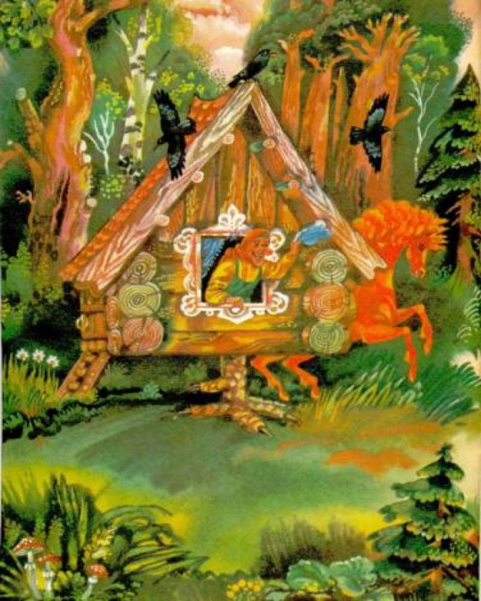
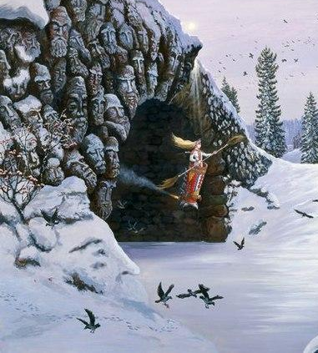
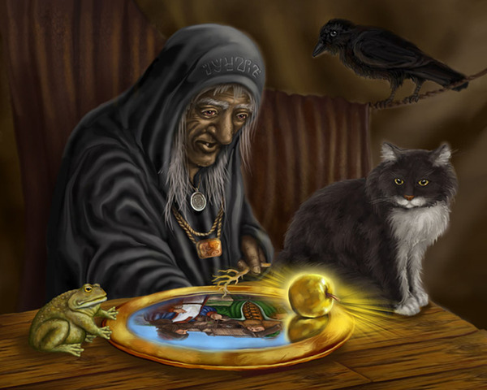
Яга-дарительница
Яга-советчица. Сама ничего не делает для героя, но указывает, к кому обратиться за помощью, к примеру, к своей старшей сестре.
Яга-повелительница сил природы и животного мира. Повелевает утром, вечером, ночью, ветром, волками, медведями, другим лесным зверьем.
Яга-охранительница, покровительница, следящая с помощью своих волшебных помощников (совы, блюдечка и проч.) за похождениями героя.

Slide 10
Кто такая Баба-Яга
Какой Вы её себе представляете

Slide 12
Нравятся ли Вам сказки про Бабу-Ягу?

Slide 13
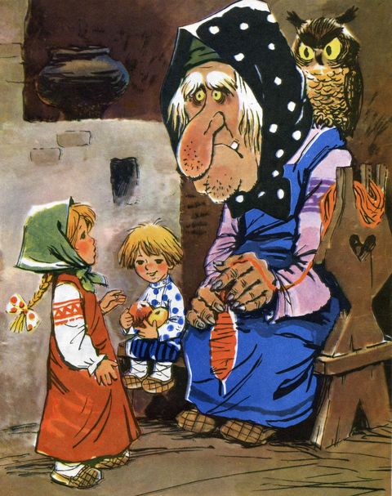
Вывод :
Сказки о Бабе-Яге – хранилище информации о древней жизни народа, о реальных событиях, происходящих очень-очень давно.
Быть смелым, добрым, рассудительным, трудолюбивым, искать правду, не хамить - вот атрибуты победы, которыми делится с нами, людьми XXI века, сказочная старуха - Баба Яга.

